Slide 1
WILLKOMMEN im Deutschunterricht
6. Klasse

Slide 2
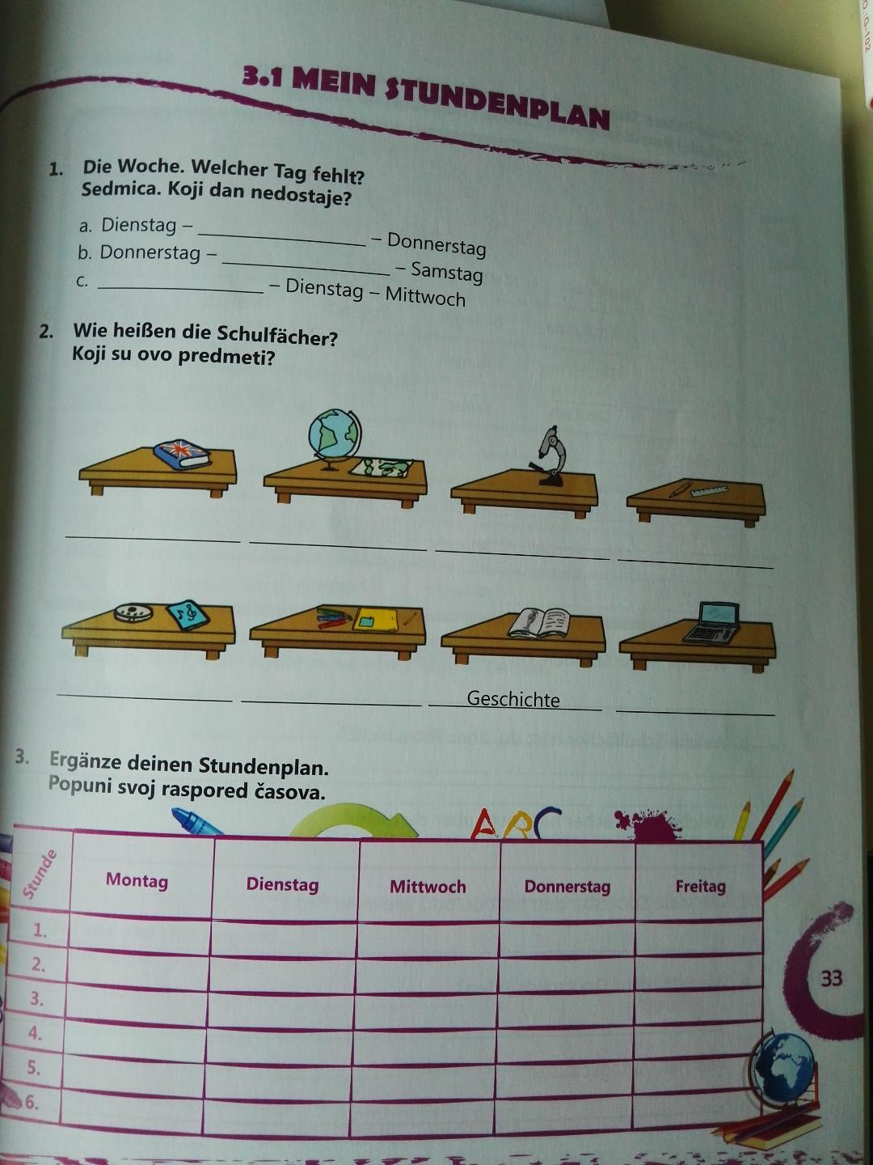

Slide 3
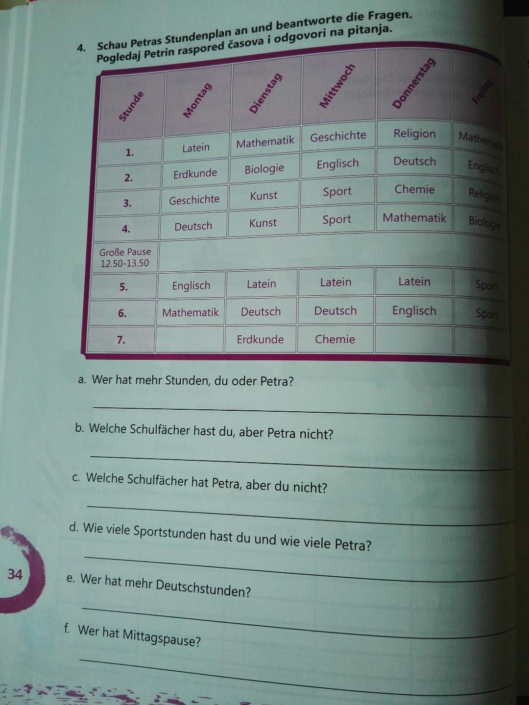

Slide 4
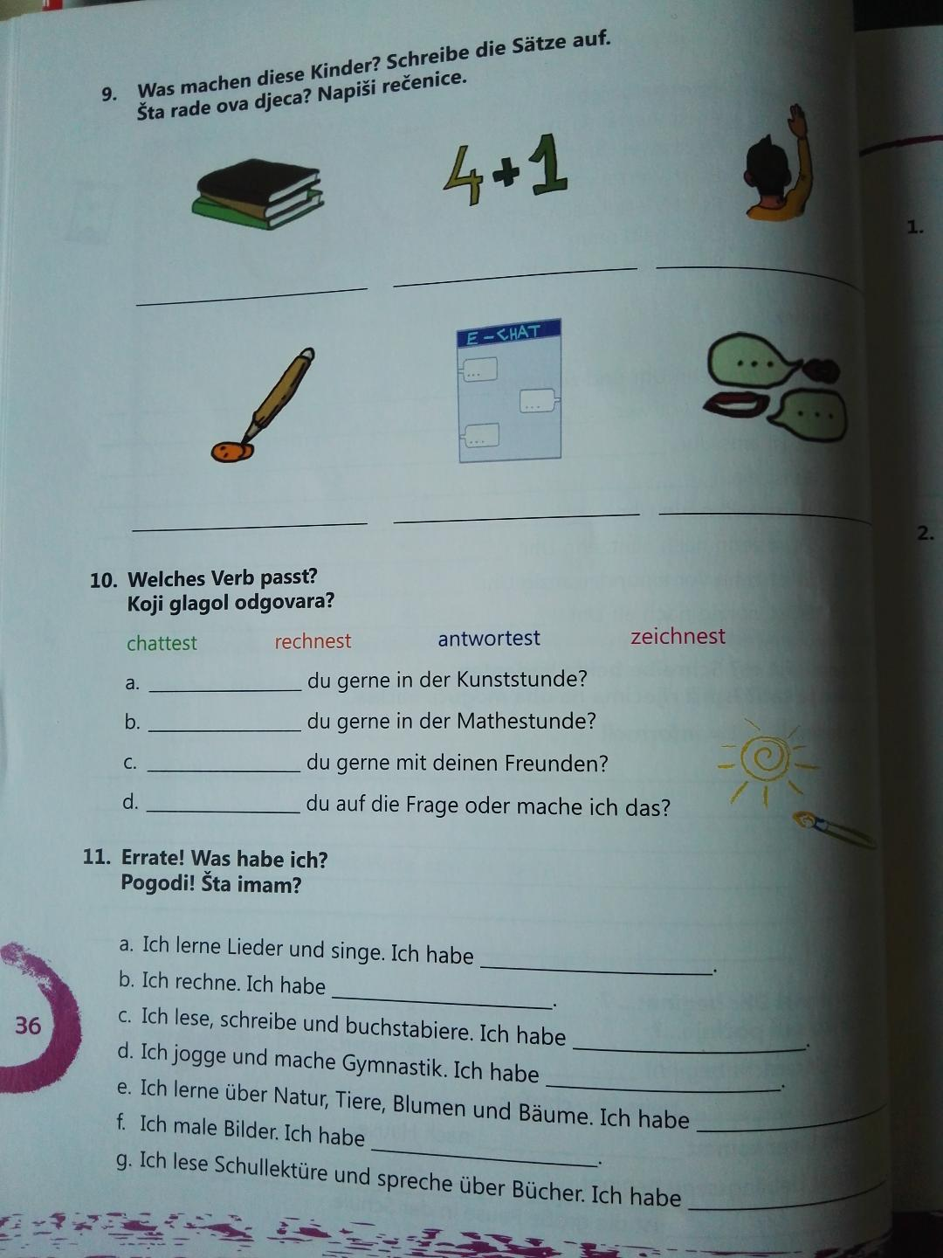

Slide 5
NEUE LEKTION

Slide 6
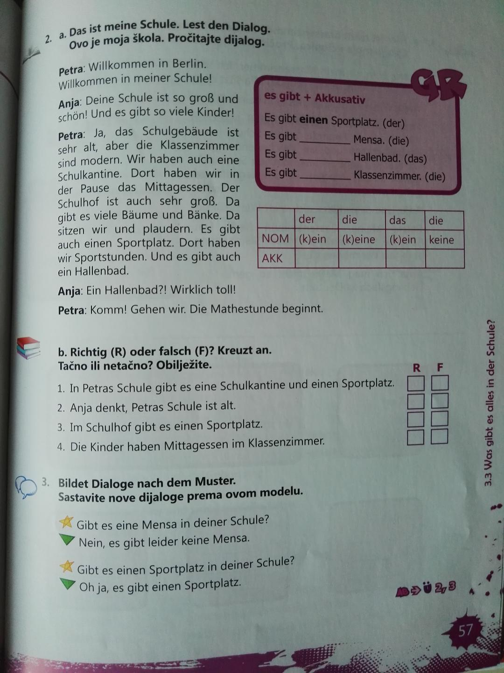

Slide 7
Hier ist mein Klassenzimmer

Slide 8
den Wortschatz wiederholen

